Slide 1
Notes:
www.4tons.com.br
Pr. Marcelo Augusto de Carvalho

Slide 2
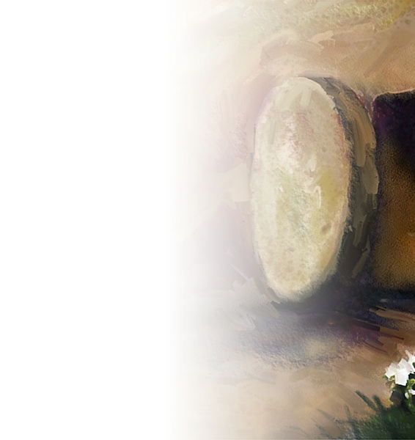
Introdução
Jesus Cristo dormia na sepultura fechada com uma grande pedra.
De repente, houve um grande terremoto provocado por um forte anjo de Deus, que desceu do céu. O anjo clamou em alta voz: “Filho de Deus, o Teu Pai Te chama”.
Notes:
SS 2006 – Tema 07
Ressurreição - A Esperança Viva
I. Introdução - Lucas 24:26
Jesus Cristo dormia na sepultura fechada com uma grande pedra. Os guardas atentos vigiavam o lugar, enquanto vigias invisíveis ali também estavam, como representantes angelicais, para dar as boas-vindas ao Senhor, que logo iria reviver. Hostes de anjos maus rodeavam a sepultura, procurando conservar Cristo preso na morte para sempre.
De repente, houve um grande terremoto provocado por um forte anjo de Deus, que desceu do céu. O anjo clamou em alta voz: “Filho de Deus, o Teu Pai Te chama”.
Jesus saiu do sepulcro, pela vida que havia em Si mesmo. Ele disse anteriormente: “Eu Sou a ressurreição e a vida”.
II. As pessoas que viram Jesus ressuscitado.
A primeira pessoa a ver Jesus ressuscitado foi Maria Madalena. Logo depois, chegaram outras mulheres trazendo também especiarias e perfumes, para ungir o corpo de Jesus. Jesus apareceu e falou também a essas mulheres.
Depois, Jesus teve uma entrevista pessoal com Pedro, o Mestre, que o perdoou e o animou. Em seguida, Jesus caminhou conversando com o discípulo Cleópas e seu companheiro no caminho de Emaús.
Jesus apareceu aos apóstolos no cenáculo, estando Tomé ausente. Uma semana depois, apareceu novamente aos apóstolos reunidos no mesmo lugar em Jerusalém, agora com Tomé presente.
Encontrou-Se com sete apóstolos que estavam pescando no Mar da Galiléia e lá, encontrou-Se com os onze apóstolos e mais quinhentos cristãos; provavelmente no Monte das Bem-Aventuranças.
Apareceu a Tiago (I Cor. 15: 7) e finalmente, quarenta dias depois de Sua ressurreição, no Monte das Oliveiras, subiu ao Céu na presença dos discípulos.
1. Maria Madalena e outras Mulheres.
Naquela madrugada triste de Domingo, quando algumas mulheres piedosas saíram de suas casas para visitarem o túmulo de Jesus, Maria Madalena, que amava muito a seu Salvador, foi a primeira a ver a pedra que fechava a sepultura removida. Viu os guardas como mortos e o anjo que ordenara a ela e às demais mulheres a anunciarem as boas-novas da ressurreição aos apóstolos. Jesus falou com elas. Que alegria! Que conforto! Que surpresa!
2. A Ressurreição para Pedro.
Quatro dias antes, Pedro negara três vezes ao Seu Mestre. Jesus prevenira a Pedro que sua confiança própria poderia levá-lo ao fracasso. Sabendo que Satanás procuraria derrubá-lo, disse: “Eu, porém, roguei por ti, para que a tua fé não desfaleça; quando te converteres, fortalece os teus irmãos”. (Lucas 22:32) Mesmo assim, Pedro negou vergonhosamente que era cristão, abandonando Jesus na hora mais difícil. O olhar bondoso de Jesus converteu o duro coração de Pedro.
Ao saber que Jesus ressuscitou, saiu correndo; ele e João, o qual chegou primeiro ao túmulo achou a sepultura aberta, mas não entrou. Pedro chegou em seguida e entrou primeiro; ambos observaram o lençol dobrado e o túmulo vazio. Era bom demais para ser verdade!
Voltaram à cidade para informar o que viram. Jesus mandou um recado especial a Pedro: “Diga a Pedro que vá à Galiléia e lá o verei. (Marcos 16:7) Que teria o Senhor falado a Pedro nessa entrevista pessoal? Por certo, ofereceu-lhe amorável perdão e ajuda para prosseguir no bom caminho da salvação.
Dias depois, lá junto ao Mar da Galiléia, Jesus pergunta três vezes a Pedro: “Tu me amas?” Ele respondeu três vezes diante dos outros apóstolos: “Sim, Senhor, Tu sabes que Te amo”.
Então Jesus devolveu a Pedro suas credenciais de apóstolo, dizendo-lhe: “Apascenta as minhas ovelhas”. Três vezes Pedro negara a Cristo, três vezes reafirmava o seu amor ao seu Senhor e assim, restaurado, tornou-se um grande pioneiro da pregação cristã.
Que diferença, quando nos colocamos ao lado do Senhor de nossa vida! Pedro tornou-se um amado apóstolo, conhecido em todo o mundo. Você também pode tornar-se uma pessoa útil e poderosa para Deus. Basta amá-Lo, acima de tudo.
3. Os dois discípulos no caminho de Emaús - Marcos 16:13 a 21
Ao entardecer daquele dia da ressurreição, todos os discípulos continuaram duvidando se realmente seu Senhor revivera. Dois deles retornavam para casa em Emaús, aldeia distante 12 km de Jerusalém, quando Jesus veio caminhar com eles.
Cleópas, um deles dizia: “...esperávamos que fosse Ele quem havia de redimir Israel, mas depois de tudo isto é já este o terceiro dia desde que tais coisas sucederam.” (v. 21)
Estas palavras revelavam a decepção de todos os cristãos naquele dia.
Jesus, porém, deu o exemplo de como dissipar a tristeza, decepção e avivar a fé. Abriu as Escrituras Sagradas. Lucas 24: 25-27.
Depois de ouvir isto, os dois discípulos “O constrangeram dizendo: Fica conosco, porque já é tarde, e o dia já declina. E entrou para ficar com eles". (v. 29)
Após esse encontro com Jesus, ambos voltam correndo nas trevas da noite e foram à Jerusalém contar aos onze apóstolos, que realmente Jesus Cristo havia ressuscitado. Agora, não havia mais dúvida, a não ser, no coração de Tomé.
4. Os discípulos encontram-se com Jesus - João 20: 19 e 20
Não havia mais motivo para a descrença. Jesus mesmo estava ali, diante dos olhares surpresos, mostrando-lhes as marcas dos pregos nas Suas mãos e pés.
Tomé estava ausente, e ao saber que Jesus aparecera aos outros, disse: “Se eu não vir nas Suas mãos o sinal dos cravos e ali não puser o meu dedo, e não puser a minha mão no seu lado, de modo algum acreditarei”. (v. 25) Tomé viveu sua incredulidade por uma semana. João 20:26-28.
Jesus nunca deixa nossas perguntas sem respostas. O Senhor já tomou providências para desfazer de qualquer um, suas dúvidas. Duvidar não é pecado, quando buscamos respostas para nossas inquietações. Só permanece na incredulidade quem quer, porque Jesus Cristo é a resposta. Ele tem a resposta para todas as nossas indagações.
Nosso encontro com Jesus fará de você e de mim um crente fiel. Diremos como Tomé: “Senhor meu e Deus meu”.
5. Jesus é visto por mais de quinhentos cristãos
Depois de encontrar-se com sete apóstolos, que passaram a noite no Mar da Galiléia, sem nada pescar e sob as ordens de Jesus, lançaram a rede e pegaram 153 grandes peixes. Depois de comer com eles, restaurou Pedro ao apostolado. Jesus, que havia convocado seus discípulos para este último encontro com todos, manifestou-Se a mais de quinhentos irmãos de uma só vez. (I Cor. 15:6). Foi a todos os cristãos reunidos que Jesus disse: “Toda autoridade Me foi dada no céu e na terra. Ide, portanto e fazei discípulos de todas as nações, batizando-os em nome do Pai, e do Filho e do Espírito Santo. Ensinando-os a guardar todas as coisas que Eu vos tenho ordenado. E eis que estou convosco todos os dias até a consumação do século”. (Mateus 28:19 e 20). A comissão de pregar foi dada, não só aos apóstolos, mas a todos os cristãos.
Para todos os apóstolos, as mulheres cristãs e os discípulos em particular ou em conjunto, a ressurreição de Jesus significou certeza e cumprimento das profecias. A ressurreição reavivou a esperança, motivou a vida e a pregação. Baniu as dúvidas e a incerteza. Deu vida e salvação.
III. O que significa para nós a ressurreição de Jesus?
Ele é as primícias dos que dormem. Ele é a certeza de que os mortos ressuscitarão. Jesus é vida eterna para nós. Nosso Deus veio nos dar vida abundante; saúde e qualidade de vida superior.
Podemos confiar na Bíblia. Deus nunca falha. O que Deus promete, cumpre. Graças, mil graças a Deus! Jesus ressuscitou, venceu e nós também venceremos.
Jesus permaneceu 40 dias na terra, depois da Sua ressurreição. Falou aos discípulos do Seu reino. Enviou-os a dar a notícia a todo o mundo, que o Seu sacrifício foi completo, para vencer o pecado e dar vida a todos. Explicou que seriam perseguidos e angustiados, mas que estaria com eles, todos os dias. O Espírito Santo seria enviado para ser Deus conosco, e assim que Ele preparasse moradas, voltaria novamente, para buscar todos os fiéis. Se a morte ceifasse a vida de qualquer um desses, na Sua volta todos acordariam do pó, no vigor da mocidade, para viverem eternamente com Cristo.
IV. Apelo - Atos 1: 9 a 11
Como não amar a quem nos amou e ama tanto assim?
"Nós O amamos, porque Ele nos amou primeiro". Se O amamos é natural servi-Lo. Nada é difícil para quem ama.
A sua e a minha maior necessidade é de salvação. E a maior ação de Deus pelo planeta terra foi salvá-lo. Jesus é salvação! Ele deseja salvar você agora mesmo com Seu grande amor.
Neste momento, você aceita o amor de Deus para salvá-lo? Quer preparar-se para a breve Volta de Jesus a este mundo?
Que Deus o abençoe em sua decisão!

Slide 3
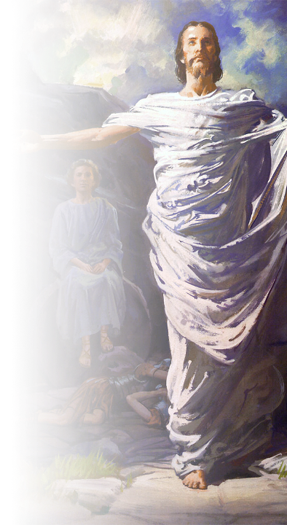
Jesus saiu do sepulcro, pela vida que havia em Si mesmo. Ele disse anteriormente: “Eu Sou a ressurreição e a vida”.

Slide 4
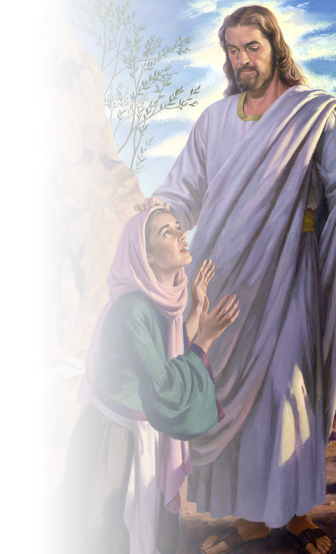
As pessoas que viram Jesus ressuscitado
A primeira pessoa a ver Jesus ressuscitado foi Maria Madalena.
Depois, Jesus teve uma entrevista pessoal com Pedro, o Mestre, que o perdoou e o animou.
Em seguida, Jesus caminhou conversando com o discípulo Cleópas e seu companheiro no caminho de Emaús.

Slide 5
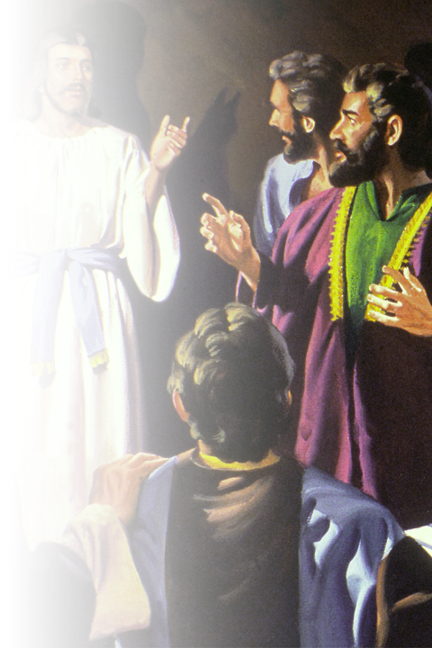
Encontrou-Se com sete apóstolos que estavam pescando no Mar da Galiléia e lá, encontrou-Se com os onze apóstolos e mais quinhentos cristãos; provavelmente no Monte das Bem-Aventuranças.

Slide 6
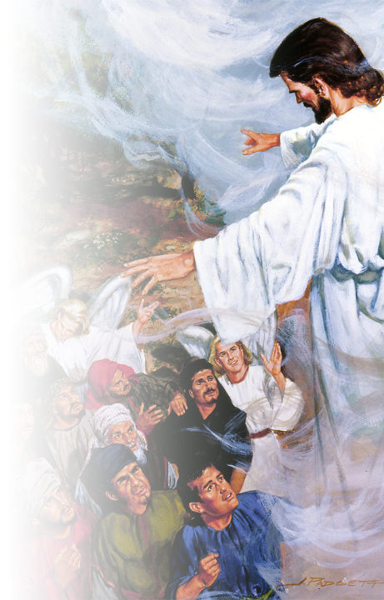
Apareceu a Tiago (I Cor. 15: 7) e finalmente, quarenta dias depois de Sua ressurreição, no Monte das Oliveiras, subiu ao Céu na presença dos discípulos.

Slide 7
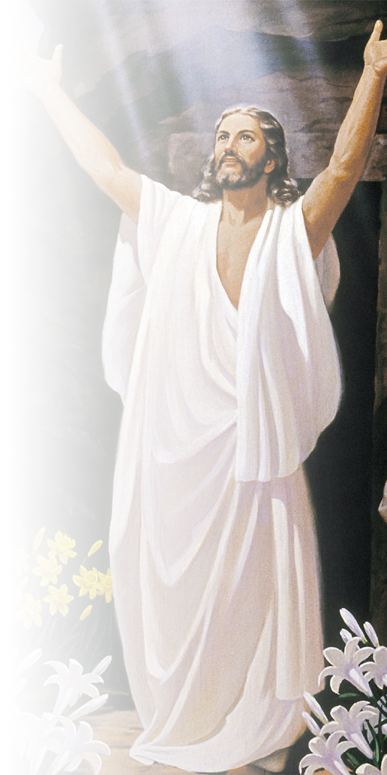
O que significa para nós a ressurreição de Jesus?
Ele é as primícias dos que dormem. Ele é a certeza de que os mortos ressuscitarão. Jesus é vida eterna para nós. Nosso Deus veio nos dar vida abundante; saúde e qualidade de vida superior.

Slide 8
Podemos confiar na Bíblia. Deus nunca falha. O que Deus promete, cumpre. Graças, mil graças a Deus! Jesus ressuscitou, venceu e nós também venceremos.

Slide 9
Conclusão
Como não amar a quem nos amou e ama tanto assim?
A sua e a minha maior necessidade é de salvação. E a maior ação de Deus pelo planeta terra foi salvá-lo. Jesus é salvação! Ele deseja salvar você agora mesmo com Seu grande amor.

Slide 10
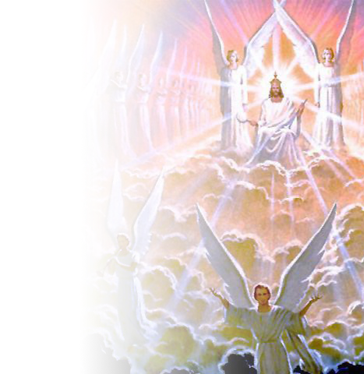
Neste momento, você aceita o amor de Deus para salvá-lo? Quer preparar-se para a breve Volta de Jesus a este mundo?

